Slide 1

ĐẠI HỌC KINH TẾ_ ĐẠI HỌC ĐÀ NẴNG -Khoa Thống Kê_Tin Học-
BÀI TẬP CÁ NHÂN Môn: Phân tích và thiết kế hệ thống thông tin Đề tài : Phân tích và thiết kế đặt hàng trên ứng dụng Foody
Họ và tên : Lê Kim Long
Lớp :42K14
GVHD : Vũ Hà Tuấn Anh

Slide 2
Bố cục trình bày
I. Giới thiệu ứng dụng Foody và StarUML
II. Kịch bản
III. Ví dụ
IV. Phân tích các đối tượng
V. Use case Diagram
VI. Squence Diagram
VII. Communication Diagram
VIII. Class Diagram
IX. State Diagram
X. Activity Diagram
XI. Component Diagram
XII. Deployment Diagram

Slide 3
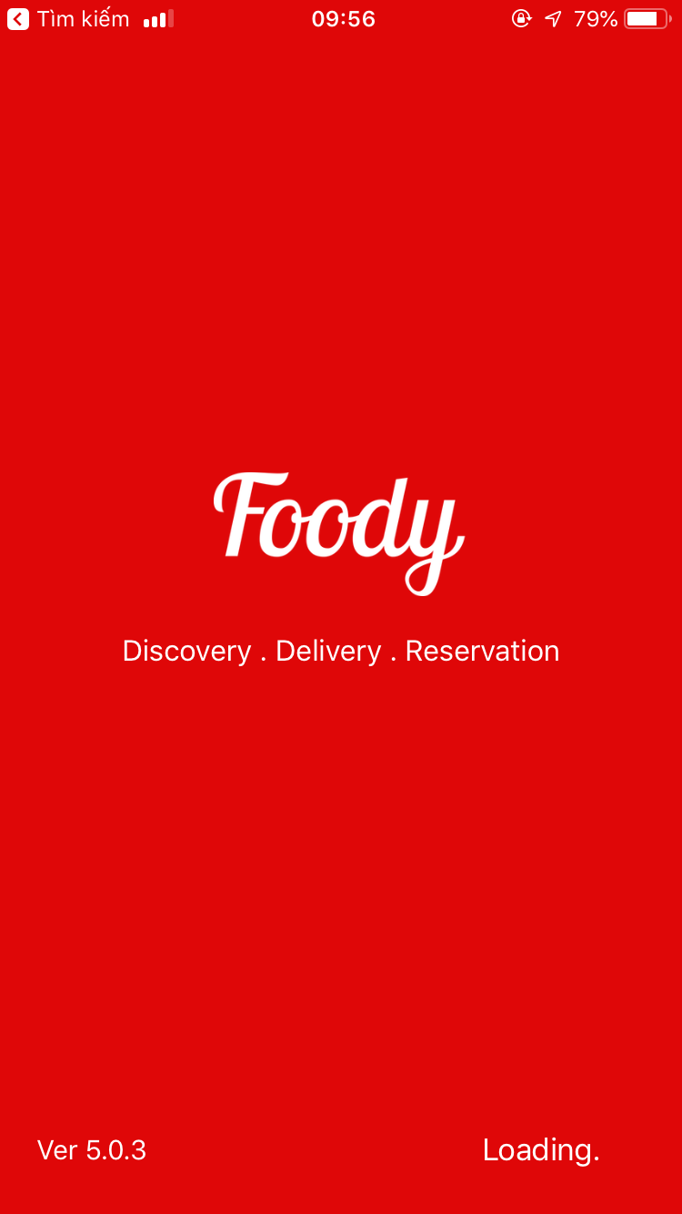

I. Giới thiệu ứng dụng Foody và StarUML
Ứng dụng Foody
Ứng dụng StarUML

Slide 4



II. Kịch bản
- Kịch bản được hiểu như là một quy trình có thứ tự những việc phải làm khi ta thực hiện một công việc
- Ví dụ như trước khi muốn mua một mặt hàng ở trên hệ thống thì ta phải đăng nhập vào hệ thống.

Slide 5
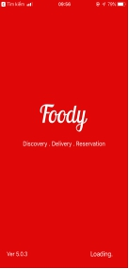
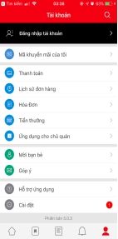

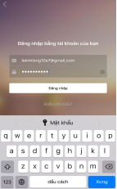
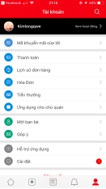
Ví dụ :Đăng nhập vào hệ thống Foody

Slide 6
IV. Phân tích các đối tượng có liên quan đến việc đặt hàng trên ứng dụng Foody :
Các usecase của actor
Khách hàng : | Cửa hàng | Shipper
Trả tiền Nhận hàng Hủy đơn hàng Kiểm tra thông báo Tìm kiếm cửa hàng Đặt đơn hàng Kiểm tra đơn hàng Đăng nhập Đăng xuất Xem thông tin Thay đổi thông tin Kiểm tra các phần đã lưu | Đăng nhập Đăng xuất Kiểm tra thông báo Kiểm tra đơn hàng Hủy đơn hàng Thu tiền Chuyển hàng | Đăng nhập Đăng xuất Kiểm tra thông báo Kiểm tra đơn hàng Trả tiền Thu tiền Nhận hàng Giao hàng

Slide 7
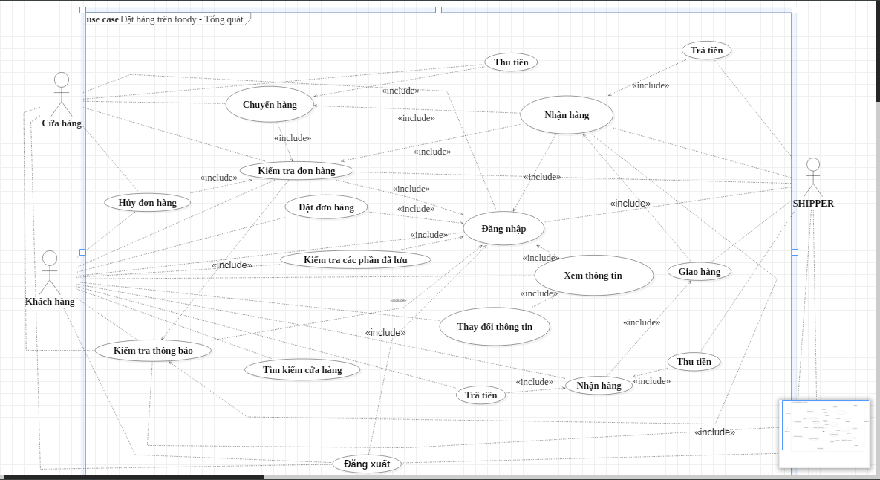
UseCase - Diagram Tổng quát

Slide 8
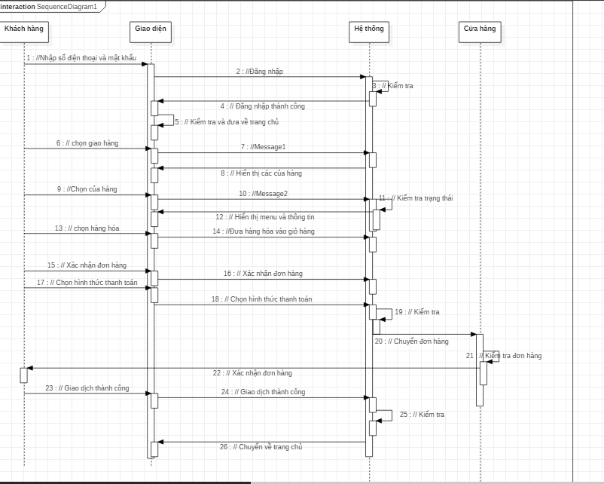
Sequence diagram : Khách hàng mua hàng

Slide 9
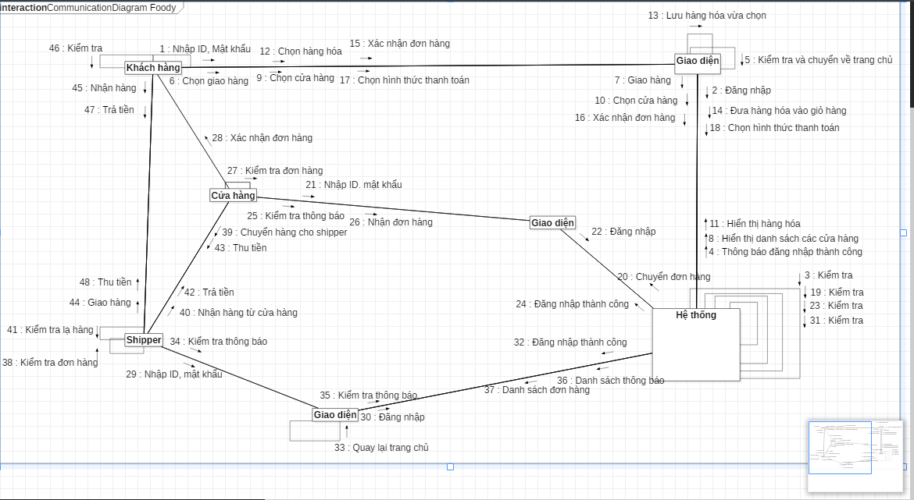
Sơ đồ Communication diagram

Slide 10
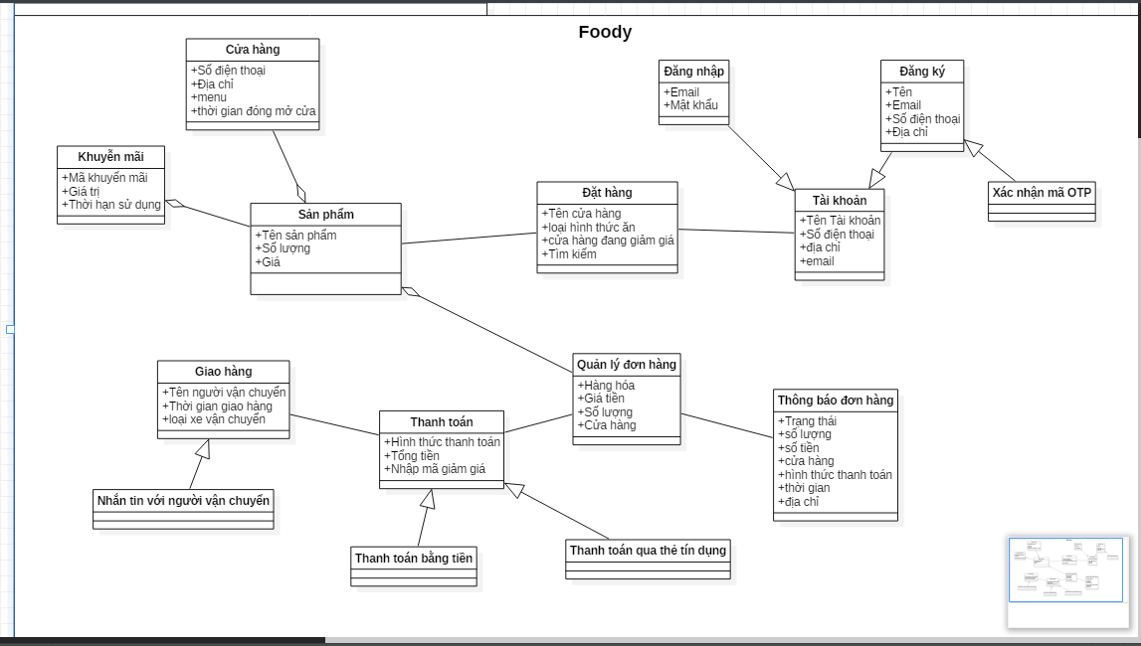
Class Diagram
Cho thấy cấu trúc và quan hệ giữa các thành phần tạo nên phần mềm
Các thành phần trong bản vẽ Class :
- Classes (Các lớp)
- Relationship (Quan hệ) :
+ Association
+ Aggregation
+ Composition
+ Generalization

Slide 11
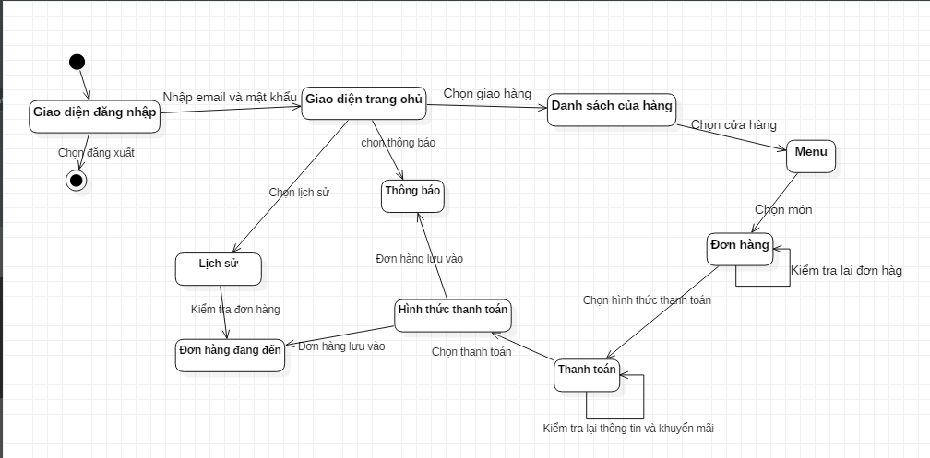
State Diagram
Biểu đồ trạng thái là dạng biểu đồ mô tả các trạng thái có thể có và sự chuyển đổi giữa các trạng thái đó khi có các sự kiện tác động của một đối tượng.

Slide 12
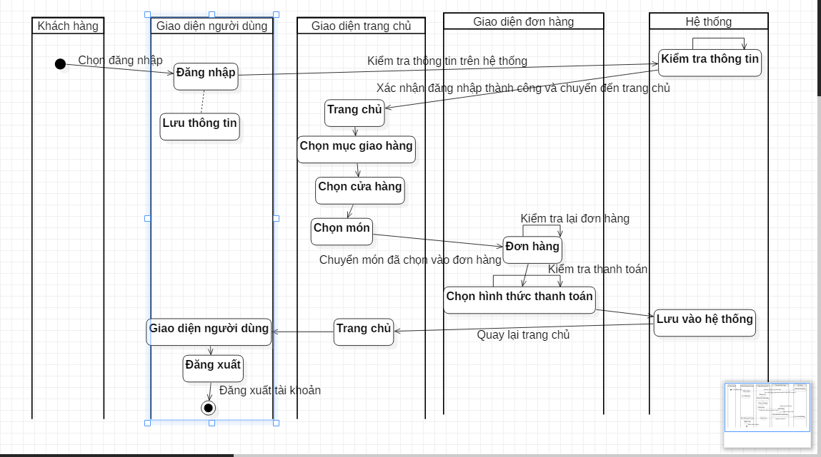
Activity Diagram
Biểu đồ mô tả các bước thực hiện, các hành động, các nút quyết định và điều kiện rẽ nhánh để điều khiển luồng thực hiện của hệ thống.

Slide 13
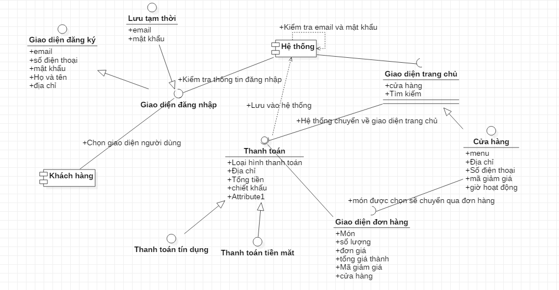
Component Diagram
Component Diagram là bản vẽ cho biết cấu trúc của hệ thống theo thành phần phần mềm
Các thành phần của Component Diagram :
- Component
- Component Dependence

Slide 14
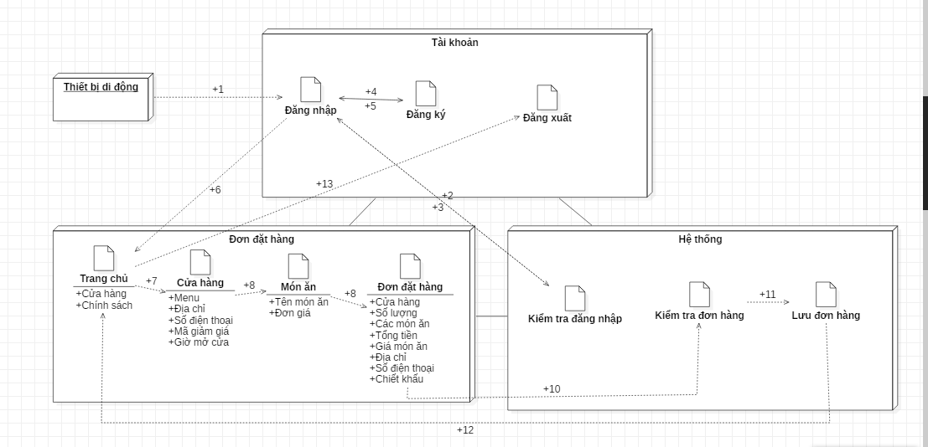
Deployment Diagram
Deployment Diagram thể hiện rõ kiến trúc triển khai nên nó sẽ ảnh hưởng đến sự thiết kế, phát triển, hiệu năng, khả năng mở rộng của hệ thống v.v…
Các thành phần của Deployment Diagram : Node; Relationship

